Slide 1

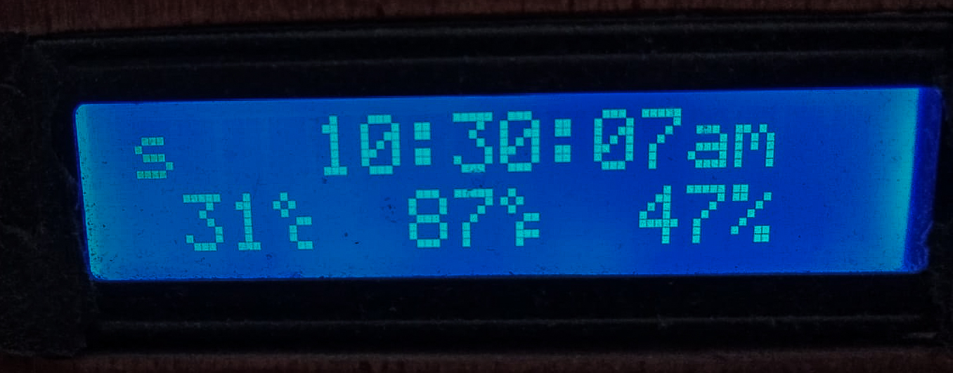

Formato hora USA
Temperatura y Humedad
Formato hora Argentina

